Slide 1
2021
11月情报室数据周期工作例会

Slide 2
01
AIP监控工作汇报

Slide 4
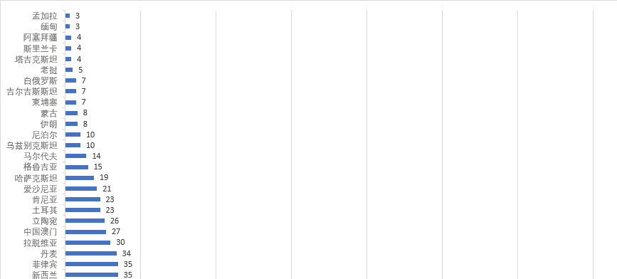
2021年度修订记录总数

Slide 5
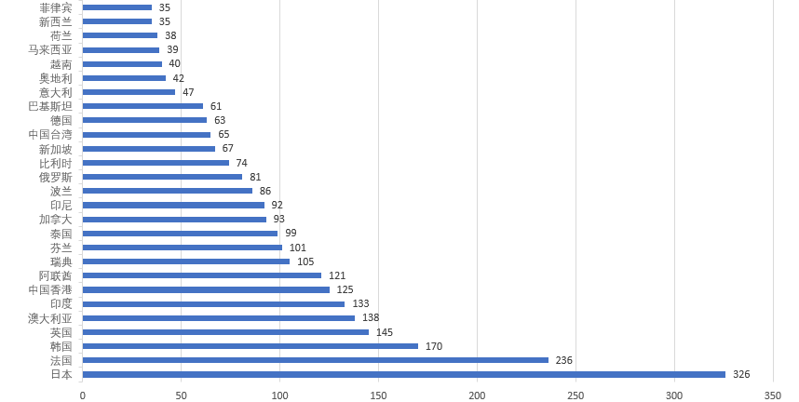
2021年度修订记录总数

Slide 6
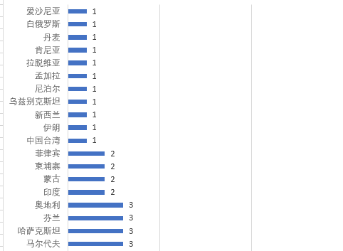
2021年度修订三星以上记录总数

Slide 7
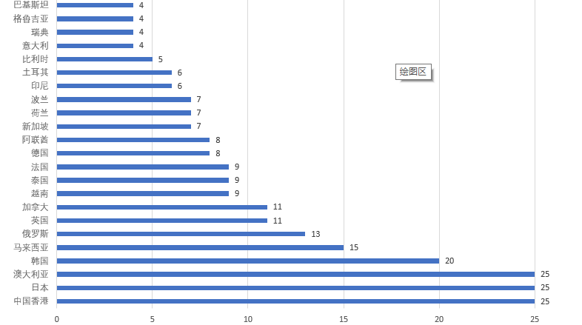
2021年度修订三星以上记录总数

Slide 8
谢
观
看
谢

